Slide 1
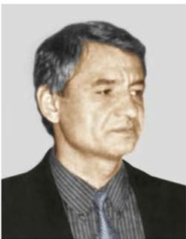
Adabiyot
8- sinf
Mavzu: Muhammad Yusuf

Slide 2
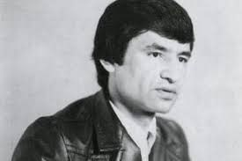
MUHAMMAD YUSUF
Nechun qulluq qilmay Andijonga men
Shu yurtda tug‘ildim, shu yurtda o‘sdim.
Agar do‘stim bo‘lsa, bitta u do‘stim –
Nechun qulluq qilmay Andijonga men!..
(1954-2001)

Slide 3
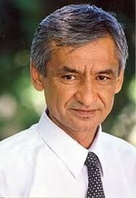
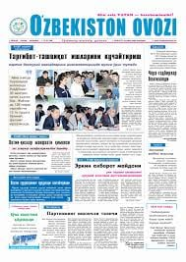
MUHAMMAD YUSUF
Andijon viloyati
Toshkent Rus tili va adabiyoti instituti
Kitobsevarlar jamiyati;
“Toshkent oqshomi”
G‘afur G‘ulom nashriyoti

Slide 4
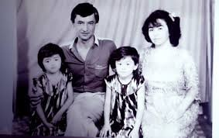
SHE’RIYAT
Shoir shunday ko‘pki, ularga yer tor,
Hammasi mashhur va hammasi nomdor,
Ulug‘vor, ularga yetmoq ko‘p dushvor.
Ammo ular oyga bosib yuzini
Turganda, osmonin bag‘riga ilk bor
Biz olib borgaymiz tuproq isini,
Gulday dimog‘iga tutamiz, qizim,
Biz hali hammadan o‘tamiz, qizim!..

Slide 5
IJODIY MEROS
SHE’RIY TO‘PLAMLAR
DOSTON
“Bulbulga bir gapim bor”,
“Iltijo”,
“Uyqudagi qiz”,
“Halima enam allalari”,
“Ishq kemasi”,
“Ko‘nglim­da bir yor”,
“Bevafo ko‘p ekan”,
“Yolg‘onchi yon”,
“Erka kiyik”,
“Osmonimga olib ketaman”
“Osmonning oxiri”
“Qora quyosh”

Slide 6
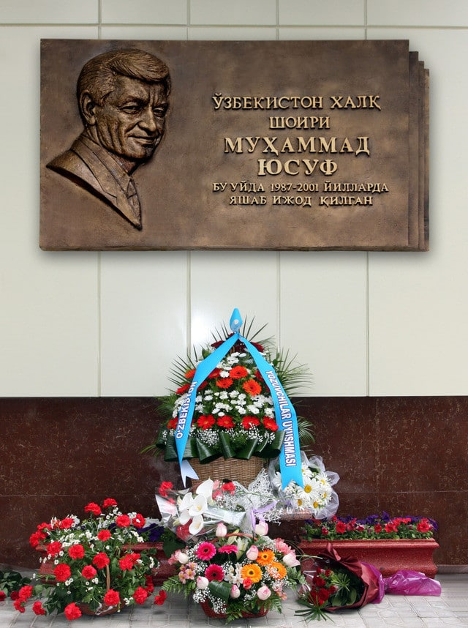
ELLIKQAL’A
Ol, deya bir Egam, osmonga uchsa ruhlarim,
Bir ajib moviy diyor bo‘ynini quchsa ruhlarim,
Ko‘k mening ko‘ksim bo‘lur, yulduzlari - anduhlarim,
Gul o‘pib, gul yopinib har dilda mozorim qolur,
Men ketarman bir kuni, navolarim, zorim qolur...

Slide 7
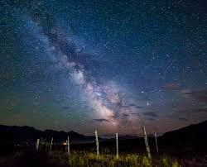
MEHR QOLUR, MUHABBAT QOLUR
O‘tar qancha yillar to‘zoni,
Yulduzlar – ko‘zyoshi samoni.
O‘tar inson yaxshi-yomoni,
Mehr qolur, muhabbat qolur.
Qorachig‘da porlagan o’sha,
Iqboliga chorlagan o‘sha.
Dunyoni tor aylagan o‘sha ­
Mehr qolur, muhabbat qolur.

Slide 8
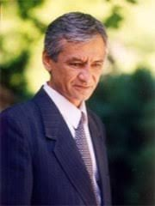
MEHR QOLUR, MUHABBAT QOLUR
Oqib ketdi suvlarda Tohir,
Zuhro yig‘lab qoldi qon bag‘ir Kelganda ham qiyomat oxir,
Mehr qolur, muhabbat qolur...
Nima deysan, ey, g‘ayur inson?
G‘iybatlaring qildi meni qon.
Sen ham bir kun o‘tursan, inon,
Mehr qolur, muhabbat qolur!

Slide 9
MUSTAQIL BAJARISH UCHUN TOPSHIRIQLAR:
Muhammad qalamiga mansub she’rlardan birini yod oling.
“Vatanim” she’ridagi tarixiy shaxslar nomlarini yozing. Ularning qanday inson bo‘lganligi, shoir nega aynan ularni tilga olganini tushuntiring.

